Slide 1
Opdracht: Hoe wil ik leskrijgen?
Schrijf op een blaadje:
Wat jij leuk vind om te doen in lessen
Wat helpt jou bij het leren
Hoe je voorbereid op toetsen
Denk hierbij aan type opdrachten, je eigen concentratie vermogen, digitaal of op papier en of je graag zelfstandig of samen werkt.
Lever je blaadje in! ☺

Slide 2
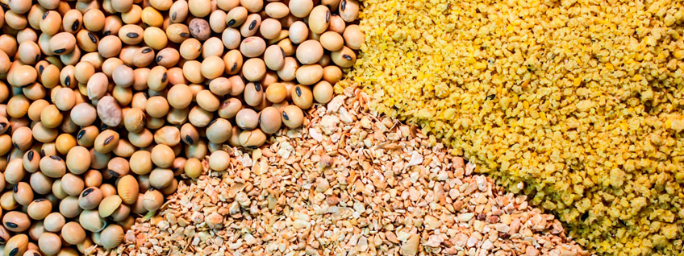
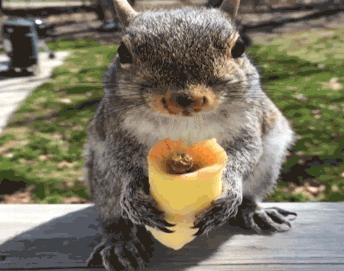
Voeding
Terugblik toets

Slide 3
Ruwvoer en Krachtvoer
Ruwvoer: Weinig voedingswaarde, vocht en moeilijk verteerbaar.
Krachtvoer: Hoogwaardige eiwitten, makkelijk verteerbaar.

Slide 4
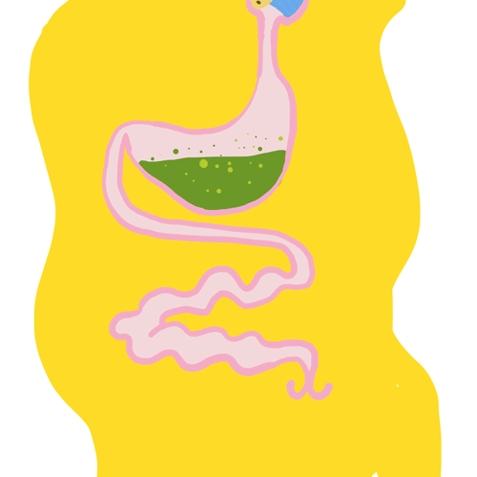
Hoe werkt vertering?
Kouwen en afbraak in de maag
Dikke darm + Dikke darm

Slide 5
Dunne darm
Verteringssappen
Opnemen voedingsstoffen
Verteren

Slide 6
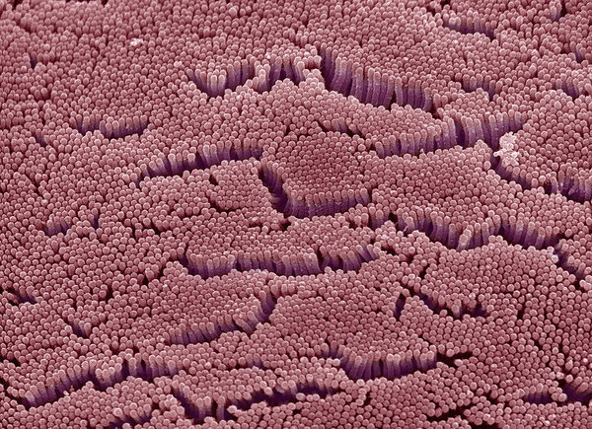
Darm oppervlakte

Slide 7
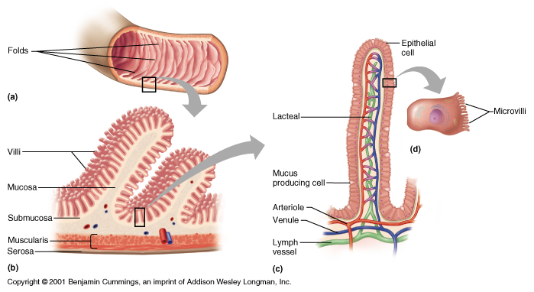

Slide 8
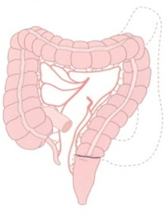
Dikke darm
Opname vocht
Ontlasting

Slide 9
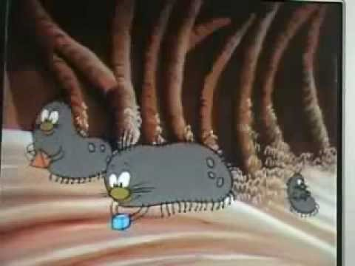

Slide 10
Andere typen voeding
Enkelvoudig voer
Een type voedingsstof
Gemengd voer
Meerdere voedingsstoffen
Volledig voer
Alle benodigde voedingsstoffen
Onvolledig voer
Bijvoer of aanvulling

Slide 11
Kuilgras en Hooi
Hooi:
3 dagen drogen
80% droog
Open bewaren
Kuil:
1 dag drogen
Luchtdicht verpakt
*Bacteriën: Kunnen NIET leven zonder vocht en lucht.

Slide 12
Kwaliteit bepalen
Geur
1
Kleur -> Groen
2
Grofheid -> Niet grof
3
Bloemen -> Weinig
4
Stof of vuil
5

Slide 13
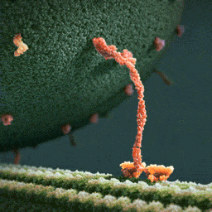
Aminozuren
Eiwitten
Essentiele aminozuren
Functies:
Energie
Opbouw cellen
Onderhoud cellen

Slide 14
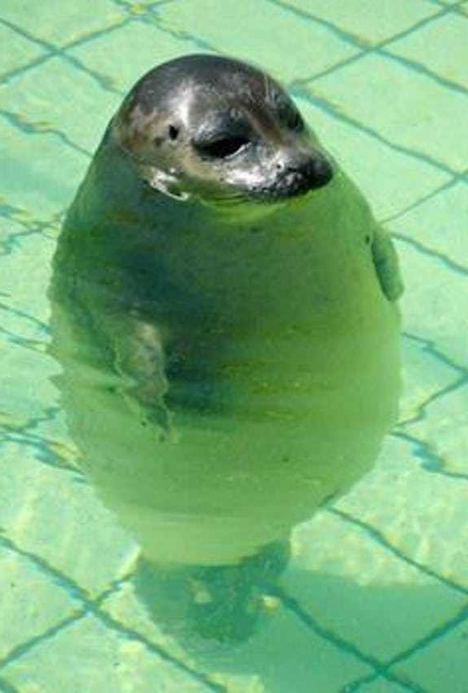
VET
Functies:
Organen beschermen
Reserve voorraad
Energie levering
Opslaan Vitamine A D E K

Slide 15
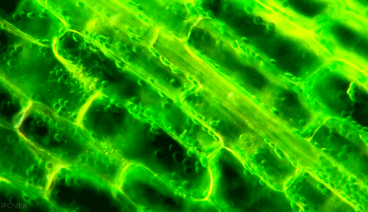
Ruwe celstof
Notes:
Celwanden zijn niet verteerbaar en dienen als vezels die de darmen stimuleren om in beweging te blijven
Wat gebeurt er als een darm stil blijft liggen?

Slide 16
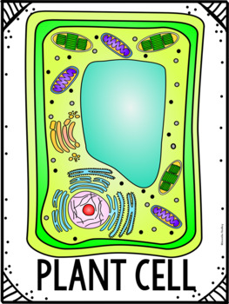
Celwand: Onverteerbare cellulose
Binnen de cel: Suikers en Mineralen

Slide 17
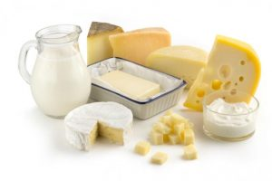
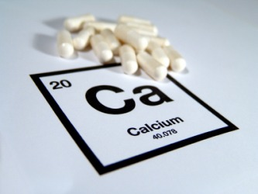
Calcium
Botten
Gebit
Spieren

Slide 18
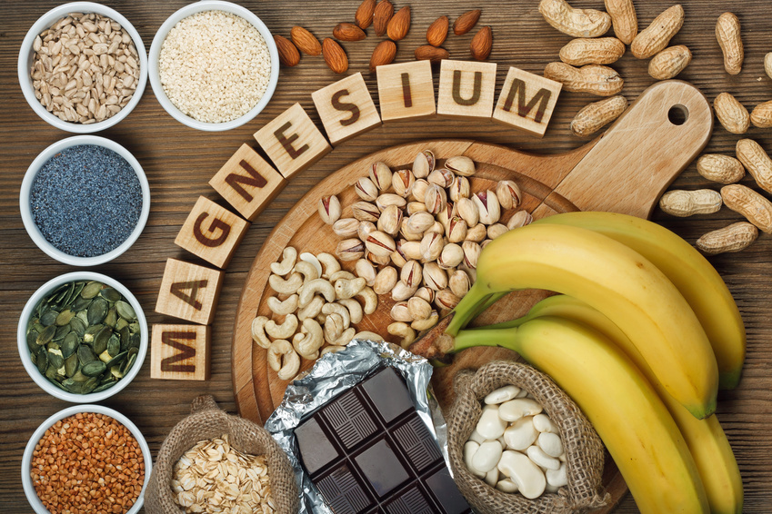

Magnesium
Bot opbouw
Zenuwstelsel

Slide 19
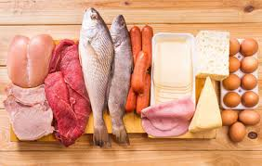
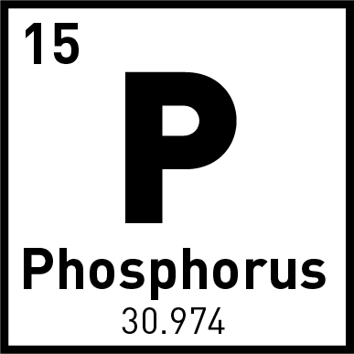
Fosfor
Energie
DNA
Vuurwerk

Slide 20
https://maken.wikiwijs.nl/135308/Botten__gewrichten_en_spieren

